Slide 1
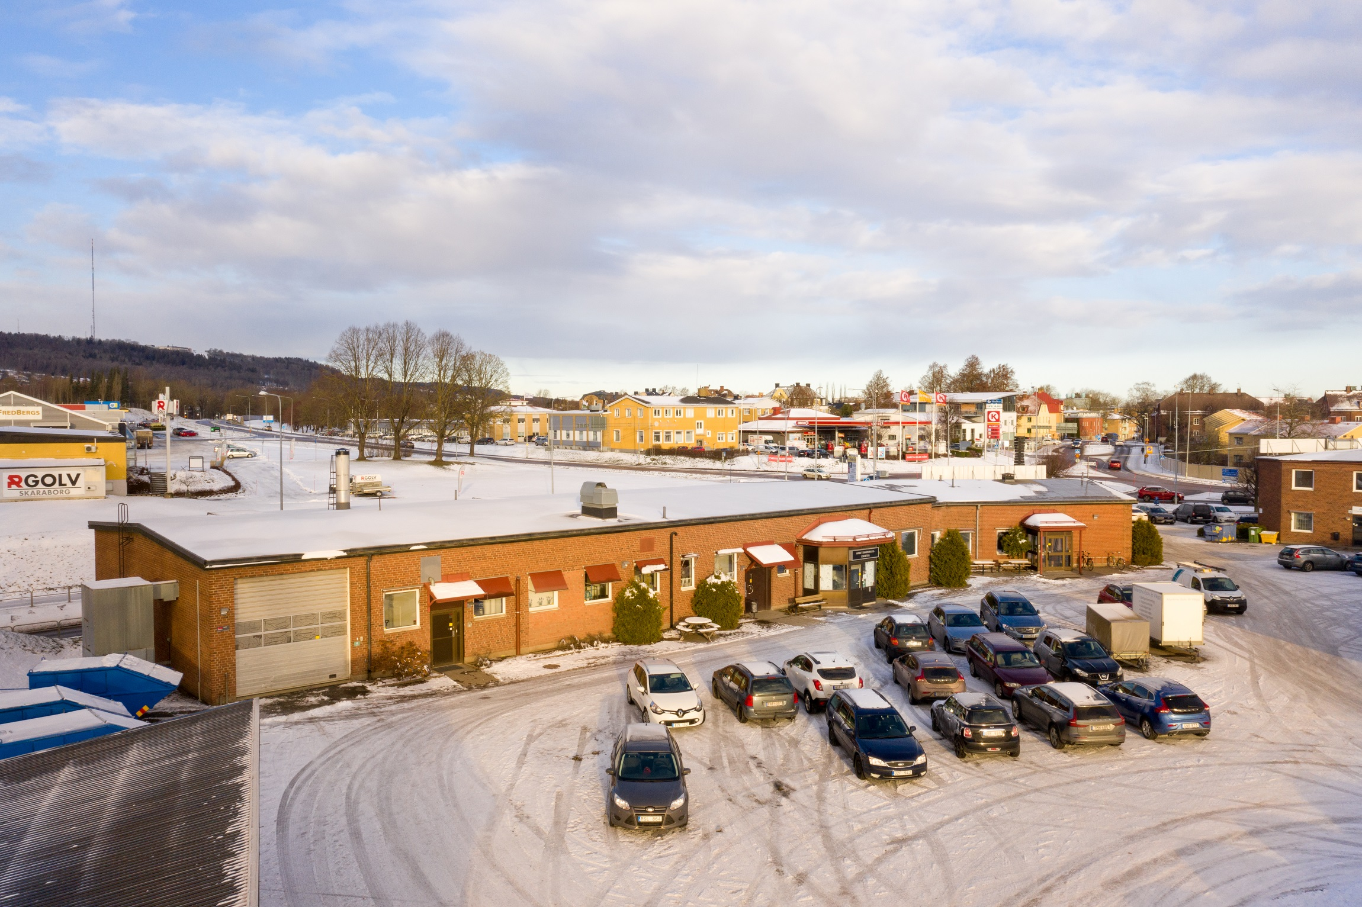
LEDIG LOKAL!
981 kvm industri-/lager-/handelslokal
Gesällgatan, Skövde

Slide 2
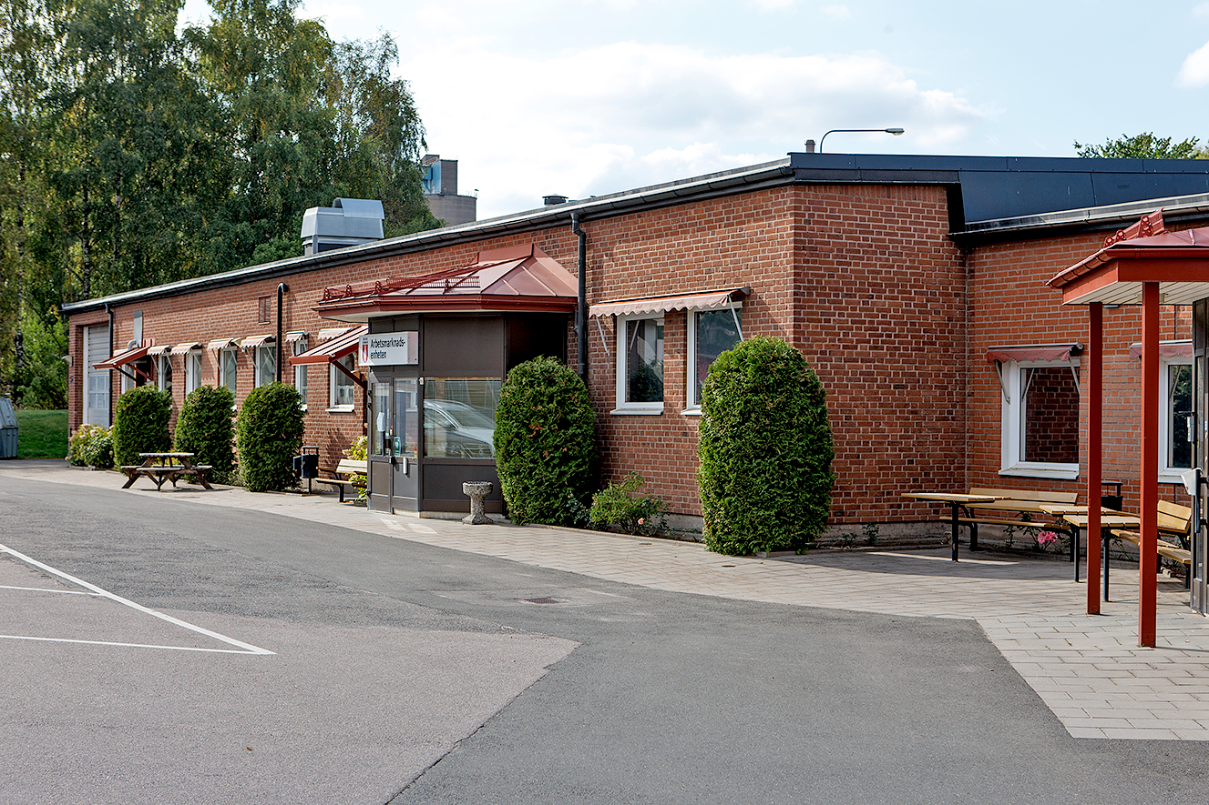
Gesällgatan 2, Skövde
981 kvm
Skyltläge mot Hallenbergsrondellen
Gott om fria parkeringsplatser
Port för inlastning
Stora öppna ytor med höga takhöjder
Hiss från utsidan till källarplan
Källare med omklädningsrum, RWC och lager

Slide 3
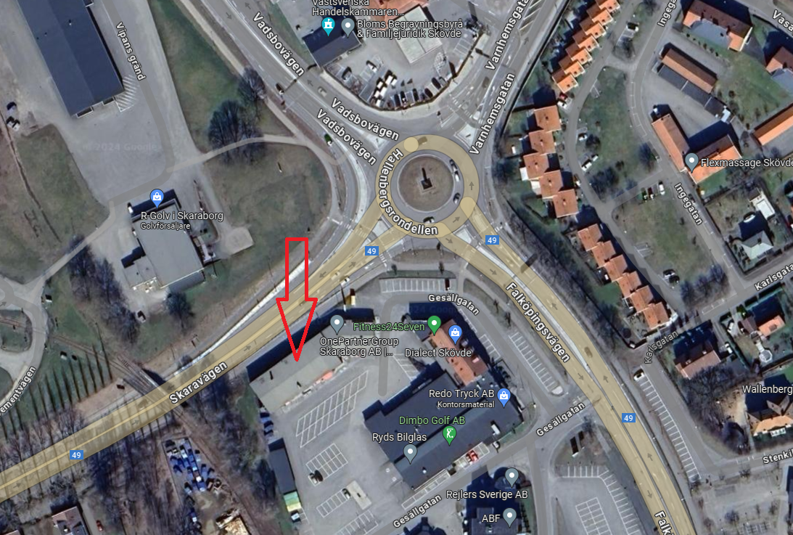
Skyltläge mot vältrafikerade Hallenbergsrondellen!

Slide 4
PLANRITNING Befintlig planlösning är anpassningsbar för kommande hyresgäst. Ta del av höga takhöjder och port för inlastning. Kundpentry och RWC i entréplan. Konferensrum och möjlighet att skapa flera kontor. I källarplan finns idag omklädningsrum, ett kök och lager.

Slide 5
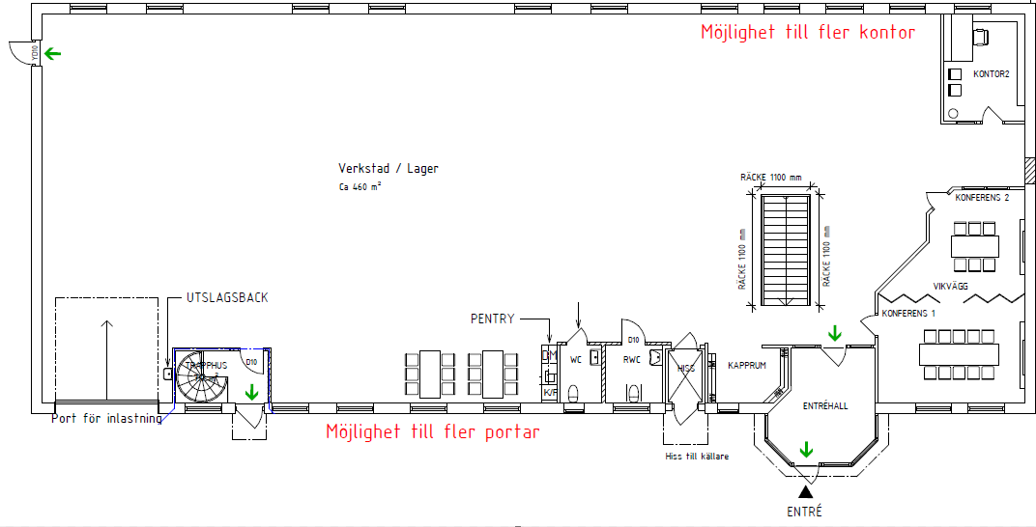
Entréplan
Ca 560 kvm

Slide 6
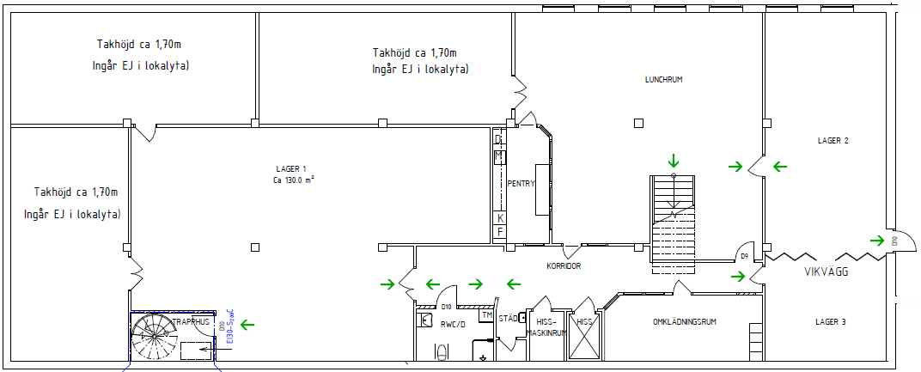
Källarplan
Ca 411 kvm

Slide 7
Kontakt
Emil Larsson
0500 – 48 05 15
emil@vasterhuset.se

